Slide 1
CREDEAL
CREDEAL
표지
서울특별시 서초구 서초동 1364-28 투자설명서
근린생활시설
서울특별시 서초구 서초동 1364-28
근린생활시설
230억
매각 희망가 230억 원
2026.10.02 | 담당자 | CREDEAL
CRE DEAL
1

Slide 2
02
요약
요약
사옥 즉시 입주 가능, 임대료 절감
매매 희망가
소재지
대지면적
연면적
230억 원
서울특별시 서초구 서초동 1364-28
596㎡ (180.3평)
2104.88㎡ (636.7평)
용도지역
준공연도
층수
주차
제3종일반주거지역
2005년
지하 1층 ~ 지상 7층
자주식 20대
3대 핵심 투자 포인트 (Investment Highlights)
01
입지 가치: 양재역 도보 7분 역세권, 해당 권역 업무·상업 중심지 배후 수요 확보
02
자산 규모: 대지 180평·연면적 637평·평당 약 3,612만 원 규모 단독 빌딩
03
수익 안정성: 안정적 임대수익 기반 투자 매물
CRE DEAL
2

Slide 3
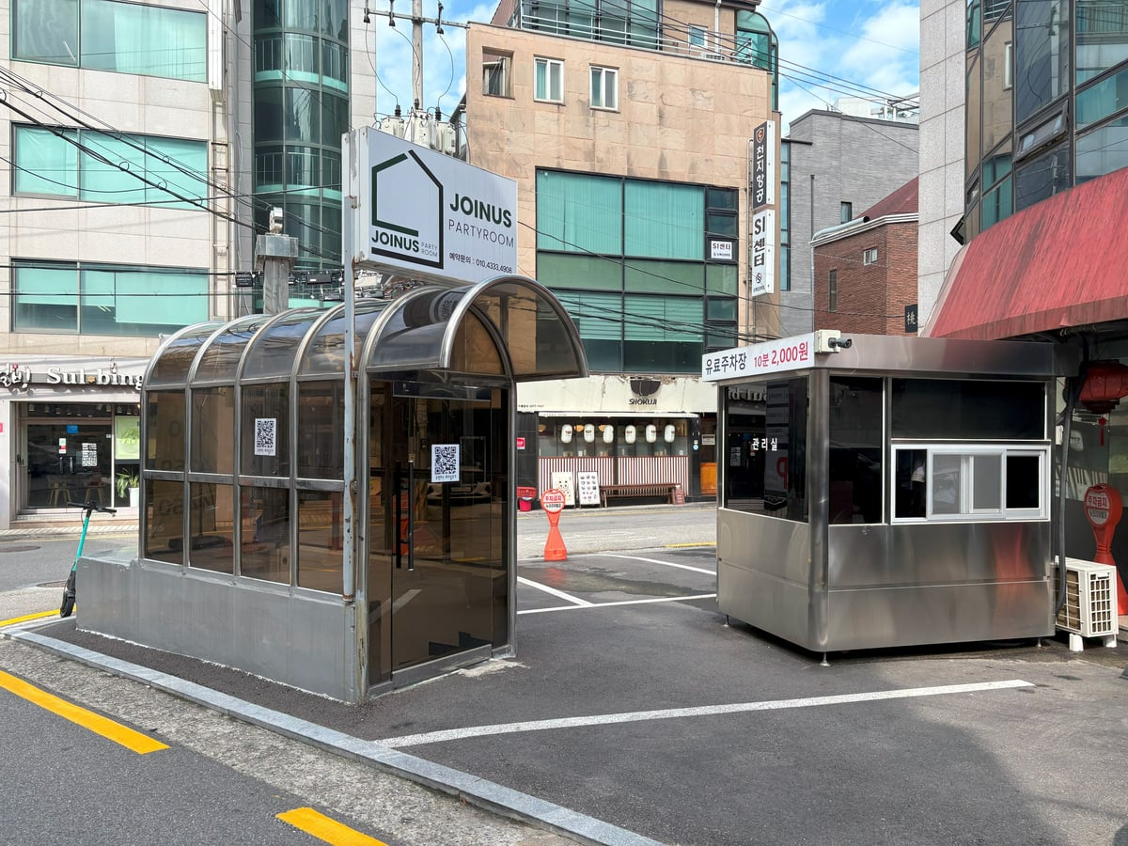
03
물건 개요
물건 개요
건물 기본 정보
소재지
서울특별시 서초구 서초동 1364-28
대지면적
596㎡ (180.3평)
연면적
2104.88㎡ (636.7평)
용도지역
제3종일반주거지역
준공연도
2005년
층수
지하 1층 ~ 지상 7층
주차
자주식 20대
엘리베이터
1대
매매 희망가
230억 원 (VAT 별도)
토지평당가
약 12,757만 원/평
자산 하이라이트
도심 비즈니스 권역 소재 핵심 입지 자산
안정적 임대수익 기반 투자 매물
대중교통 역세권 접근성 및 주변 상업 인프라 우수
CRE DEAL
3

Slide 4
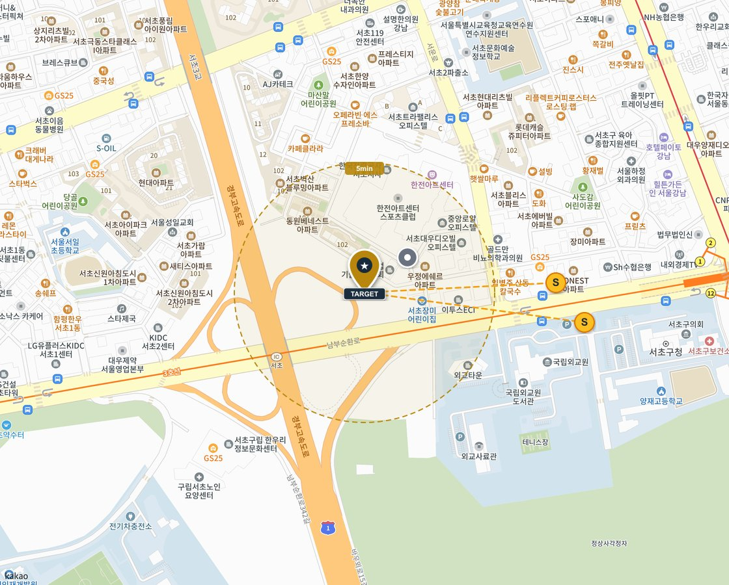
04
입지 정보
입지 정보
입지 정보
소재지
서울특별시 서초구 서초동 1364-28
대중교통
양재역 3호선 도보 7분 (약 590m)
상권권역
GBD 주요 상업·업무 권역
주요시설
우정에쉐르아파트 도보 1분 (약 101m)
주요시설
동원베네스트아파트 도보 2분 (약 153m)
입지 종합 분석
양재역 3호선 도보 역세권으로 양호한 대중교통 접근성
GBD 배후 상권 기반 안정적 임대 수요
CRE DEAL
4

Slide 5
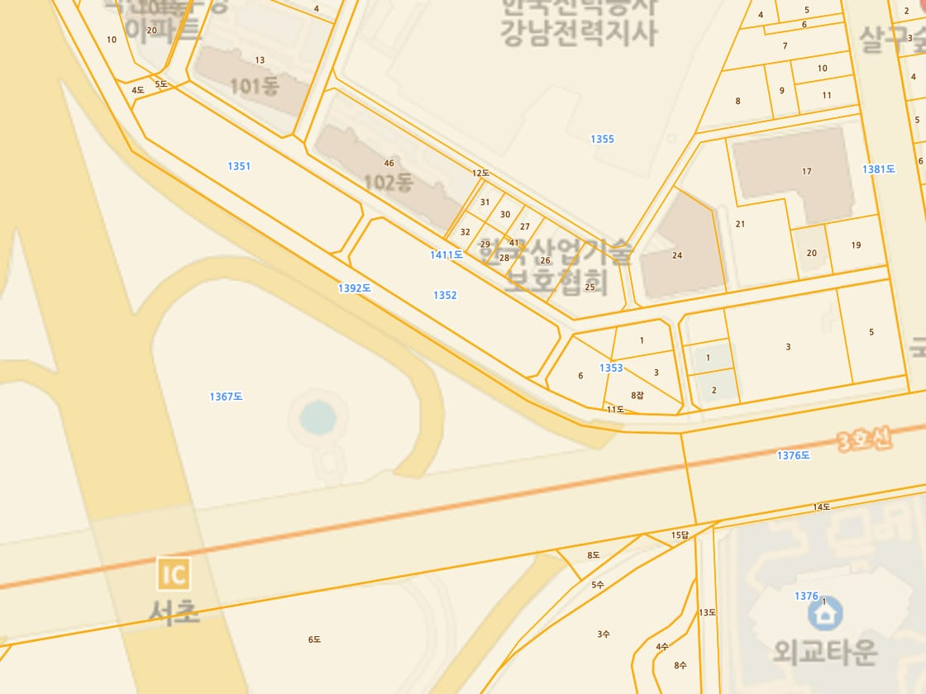
05
Land & Cadastral
토지 정보
토지이용계획 · 규제 분석
대지면적
596㎡ (180.3평)
용도지역
제3종일반주거지역
법정 건폐율
50% 이하
법정 용적률
250% 이하
지목
대
토지평당가
약 12,757만 원/평
토지 규제 및 공법 분석
제3종일반주거지역 기준 법정 건폐율 50% 이하, 법정 용적률 250% 이하 적용
입지 특성에 부합하는 최적 토지이용 및 건축 규제 기준 충족
전면 도로 접면 조건 양호, 접근성 우수
© V-World 국토교통부 | 2026
CRE DEAL
5

Slide 6
06
렌트롤
렌트롤
공실
층 | 임차인 | 용도 | 임대면적 | 전용면적 | 보증금 | 월임대료 | 관리비 | 월합계 | 만기일
B1 | - | 파티룸 | 파티룸 | - | - | - | 0 | 0 | -
1F | - | 상가 | 상가 | - | - | - | 0 | 0 | -
2F | - | 공실 | 공실 | - | - | - | 0 | 0 | -
3F | - | 사무실 | 사무실 | - | - | - | 0 | 0 | -
4F | - | 공실 | 공실 | - | - | - | 0 | 0 | -
5F | - | 공실 | 공실 | - | - | - | 0 | 0 | -
6F | - | 사무실 | 사무실 | - | - | - | 0 | 0 | -
7F | - | 사무실 | 사무실 | - | - | - | 0 | 0 | -
합계 |  |  | 8개 호실 | - | - | - | - | - | -
7F
사무실
6F
사무실
5F
공실
4F
공실
3F
사무실
2F
공실
1F
상가
GL (지상/지하 경계)
B1
파티룸
※ 렌트롤 현황 기준 층별 공간 배치도
CRE DEAL
6

Slide 7

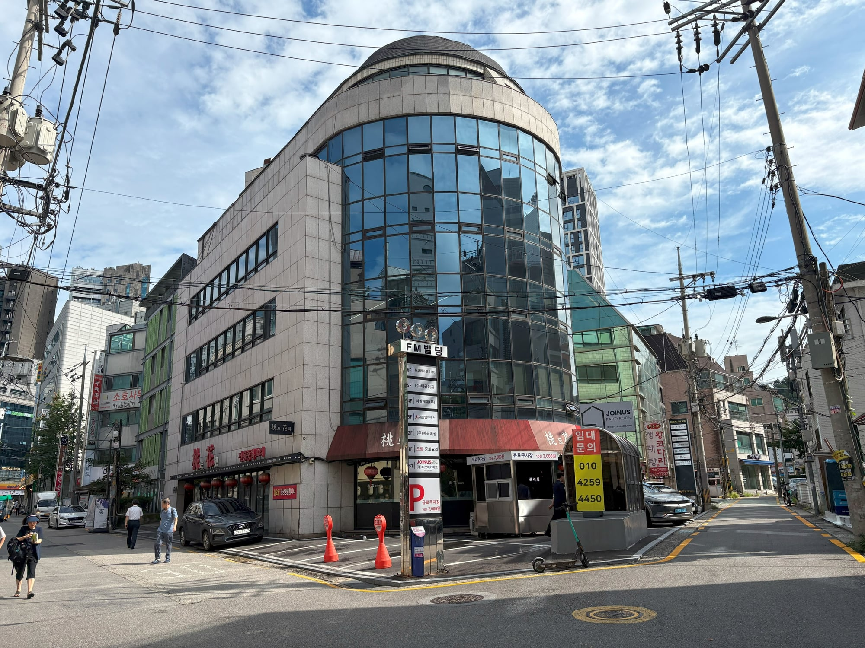
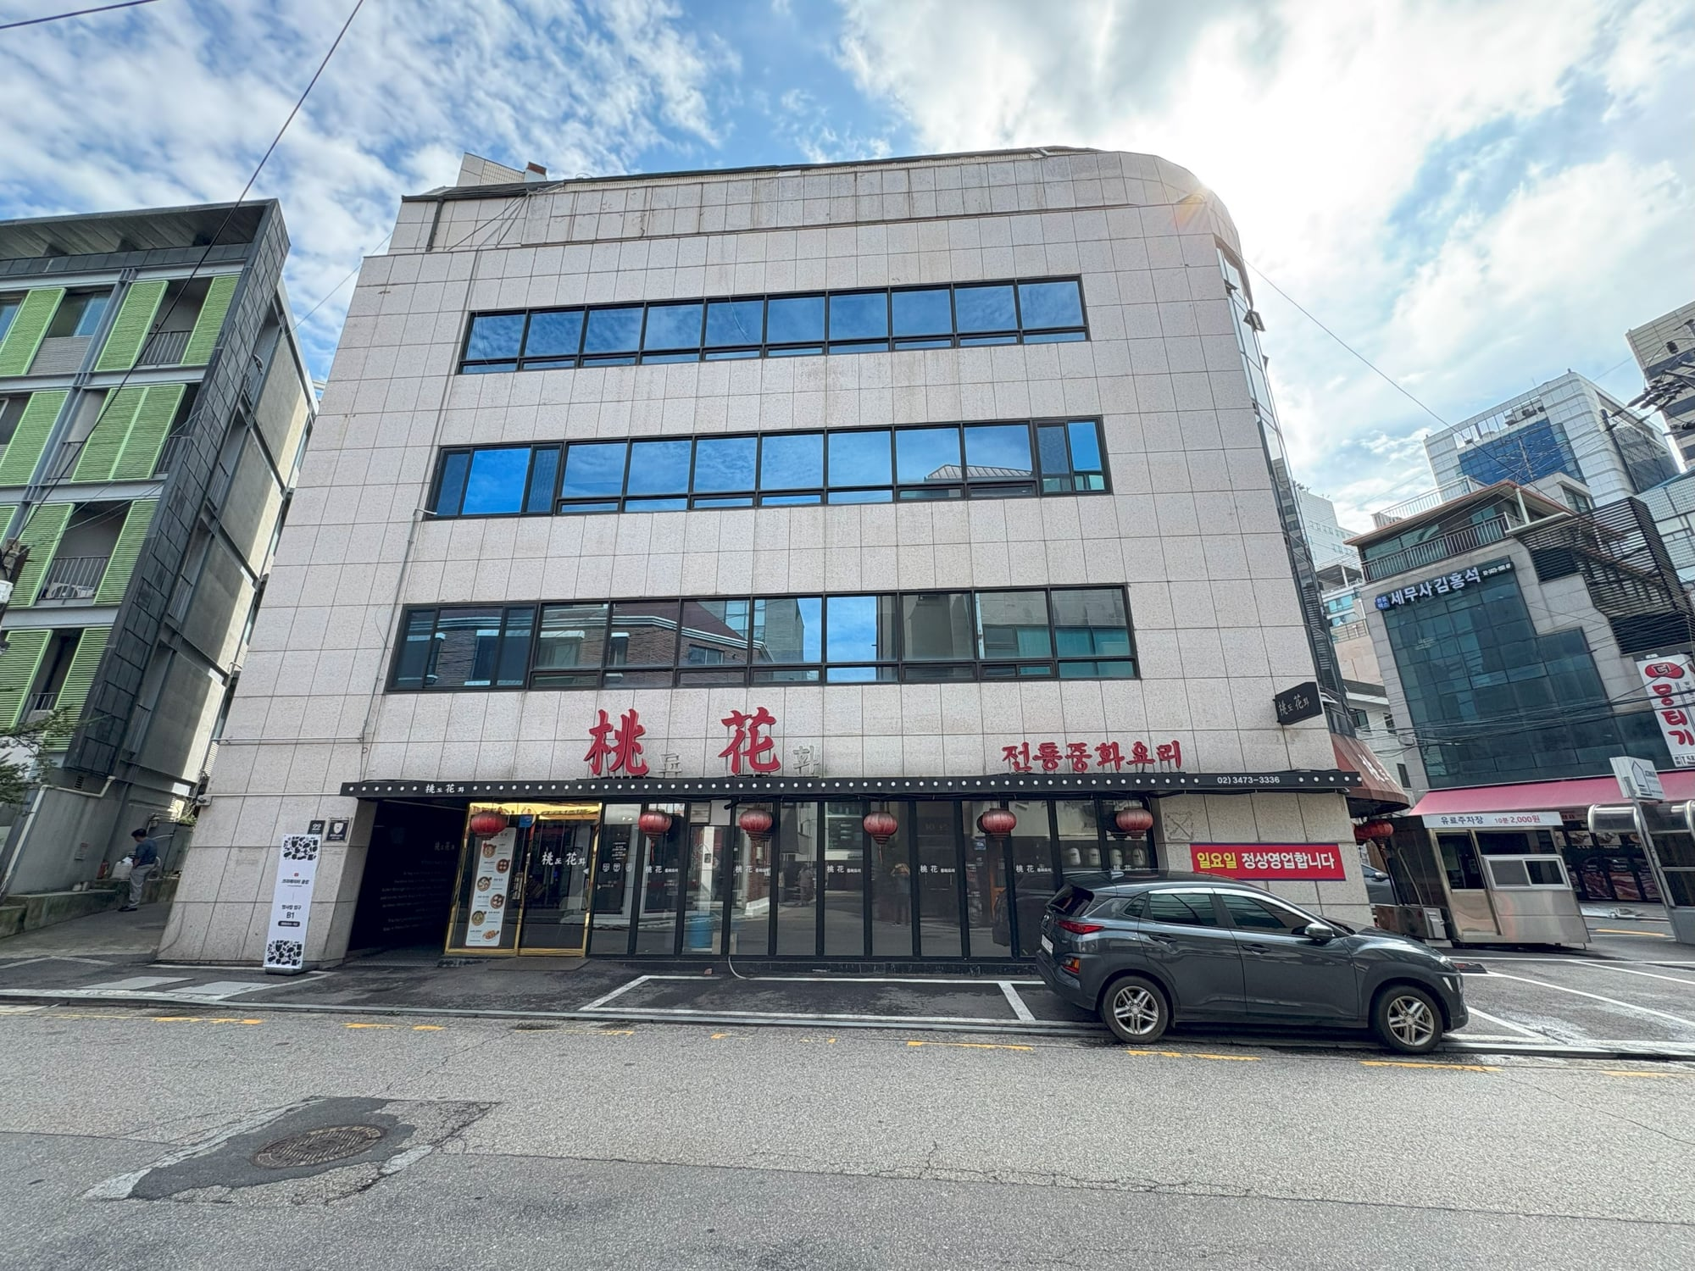
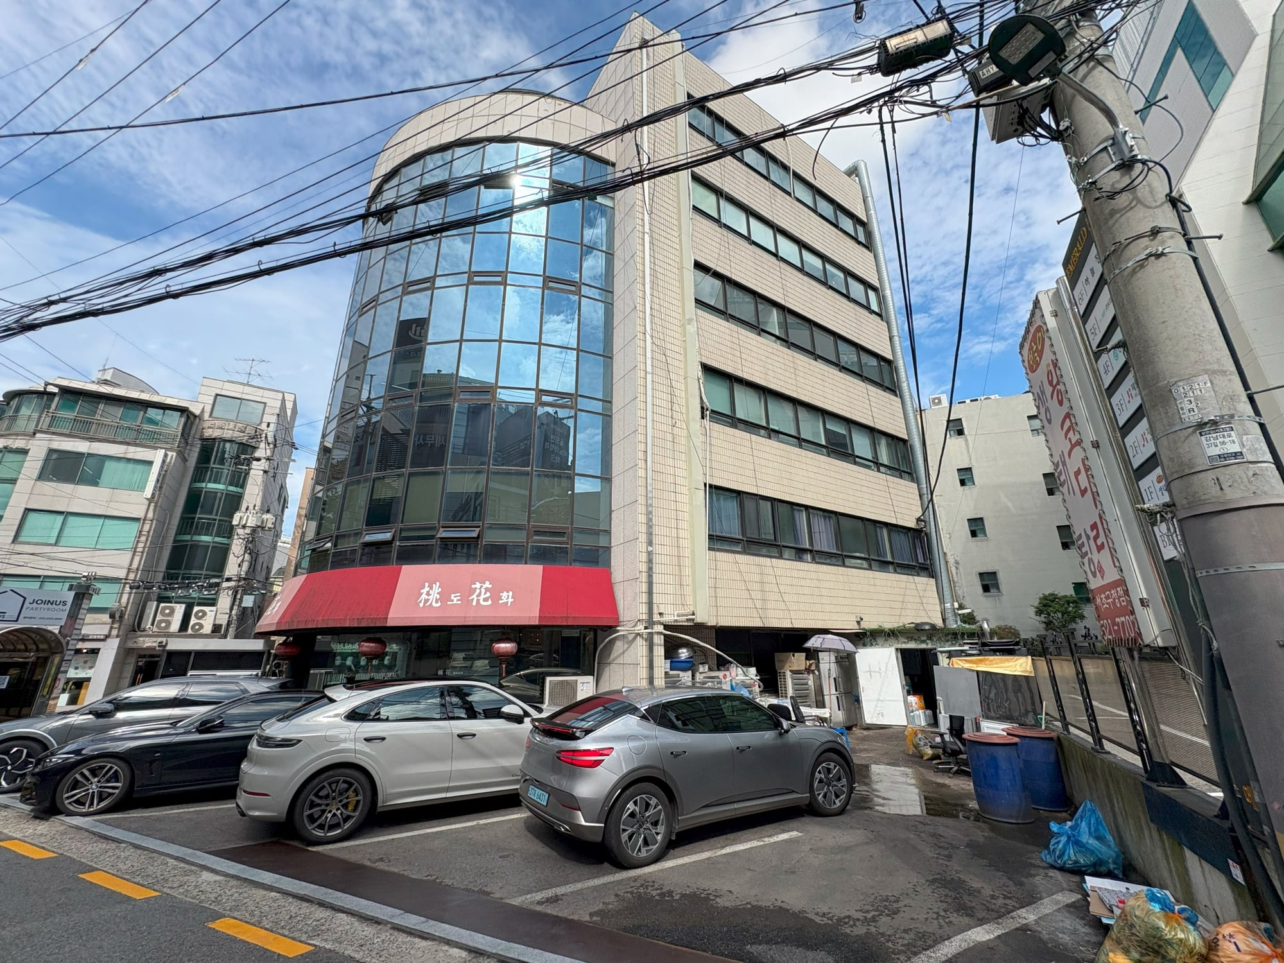
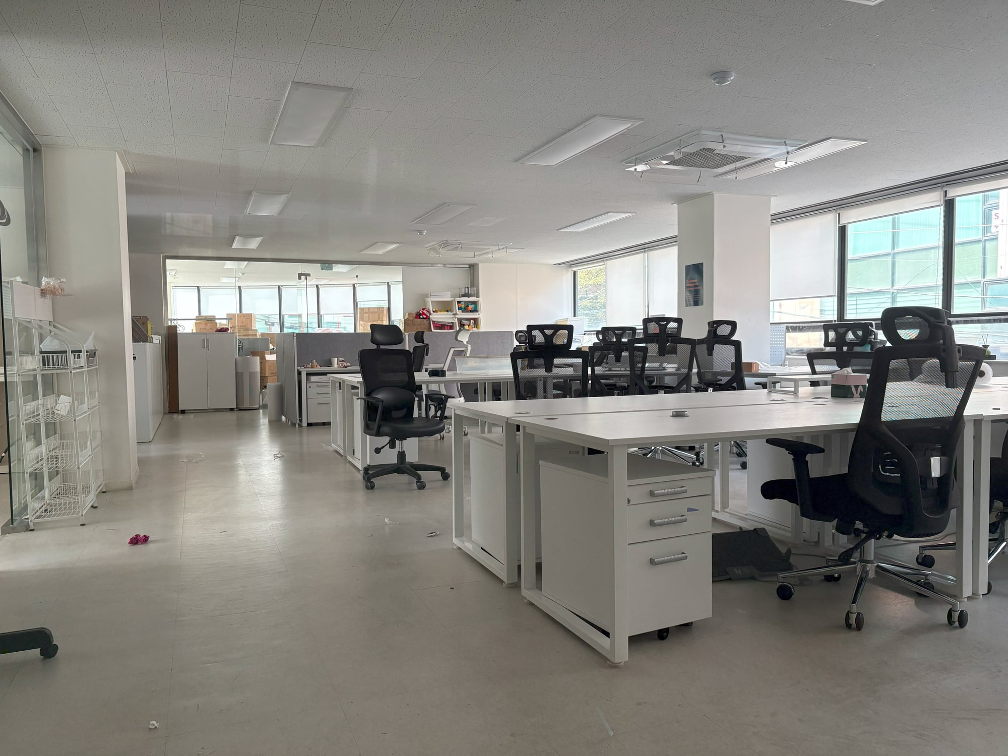
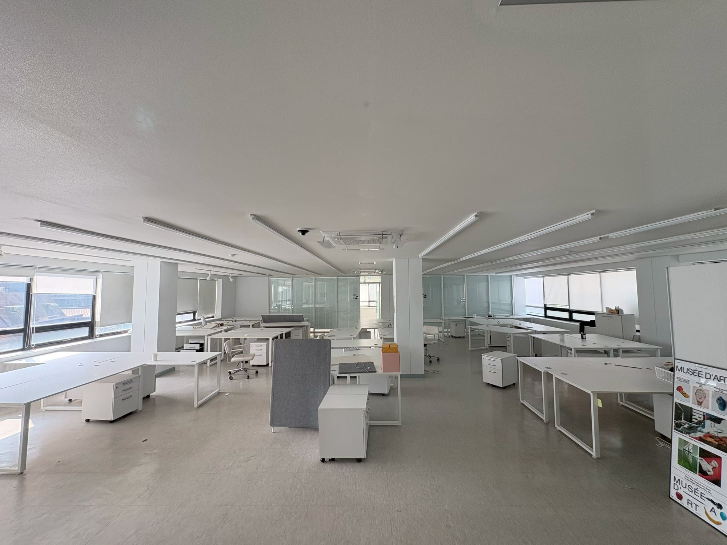
07
Gallery
현장 사진
건물 외관
건물 외관
주 출입구
실내 공간
실내 공간
주차장
CRE DEAL
7

Slide 8
08
문의/유의
문의 및 유의사항
01
관심 표명
→
02
NDA 체결
→
03
현장 실사
담당 중개사에게 초기 관심 표명 및 상담 요청
비밀유지계약 후 상세 임대차·재무 자료 제공
건물 컨디션 및 설비 직접 확인 후 의향서(LOI) 제출
데이터 출처 표기
담당 중개사
✓ 공부확인
등기부·대장 등 공적 장부 직접 확인
📞 담당자
★ 전문가검증
세무사·감정평가사 등 전문가 확인
☎ 010-0000-0000
🏢 CREDEAL
▲ 매도인고지
매도인이 구두 또는 서면으로 고지
● 중개인입력
중개인 현장 조사 및 경험 기반 입력
면책 조항
◇ AI추정·가정
시나리오 분석 및 AI 모델 추정
본 자료는 투자 권유가 아니며, 기재된 정보의 정확성을 보증하지 않습니다.
CREDEAL ·
CRE DEAL
8

